Slide 1
OPAKOVÁNÍ KVAŠENÍ, FOTOSYNTÉZA,
DÝCHÁNÍ
KONTROLA DÚ

Slide 2
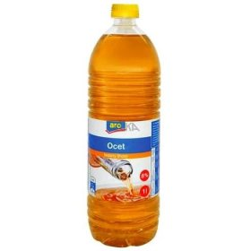
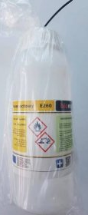
Octové kvašení – DÚ str. 93
ANO
přítomnost kyslíku: ………………………………………
výchozí látka pro octové kvašení: …………………
vzniká: ……………………………………..
za působení: …………………………….
použití: …………………………………….
rozdíl mezi octem a kyselinou octovou:
Ocet: …………ZŘEDĚNÝ ROZTOK KYSELINY OCTOVÉ…8 %………………
Kyselina octová: ………ORGANICKÁ KYSELINA, ETHANOVÁ……CH₃COOH
ETHANOL
KYSELINA OCTOVÁ
BAKTERIÍ
VÝROBA OCTA

Slide 3
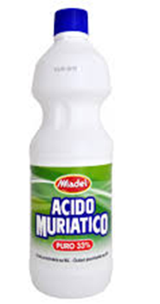
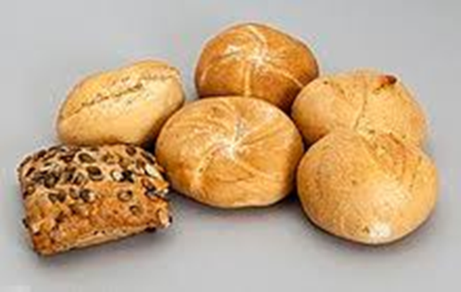
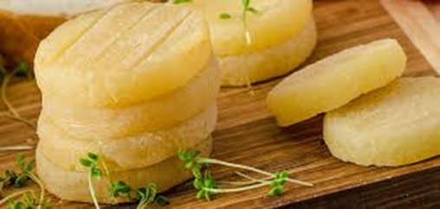
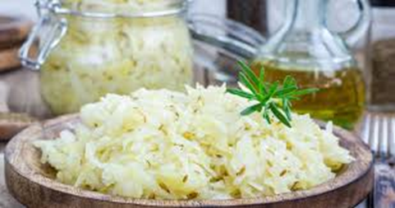
OPAKOVÁNÍ KVAŠENÍ
MLÉČNÉ
OCTOVÉ
ALKOHOLOVÉ
MÁSELNÉ

Slide 4
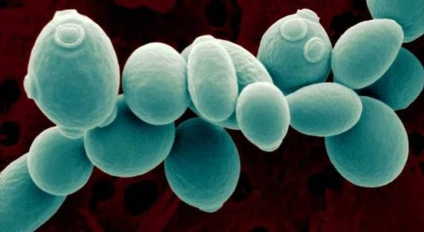
Alkoholové kvašení
Reaktanty:
C₆H₁₂0_{6 SACHARÁZA????}
PRODUKTY:
C₂H₅OH + CO₂
C₆H₁₂O₆ 2 C₂H₅OH + 2 CO₂
ETHANOL

Slide 5
Opakování
Fotosyntéza
Dýchání
Reaktanty:
CO₂
H₂O
Chlorofyl, světlo
PRODUKTY:
C₆H₁₂O₆ + O₂
REAKTANTY:
O₂
C₆H₁₂O₆
Produkty:
CO₂ + H₂O + ENERGIE

Slide 6
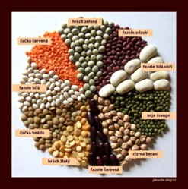
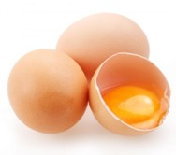
BÍLKOVINY = PROTEINY
Organické látky složené z atomů uhlíku, vodíku, kyslíku a dusíku
VÝSKYT: luštěniny, obilniny, mléčné výrobky, maso
v těle: 19 %, pro tvorbu a obnovu buněk
C
H
O
N
S
P

Slide 7
SLOŽENÍ A VZNIK BÍLKOVIN
Z AMINOKYSELIN NH₂COOH
PROPOJENY PEPTIDICKOU VAZBOU- ŘETEZEC se 100 – 2 000 molekulami
NH₂CO OH H NHCOOH
O H
NH₂- C – N- COOH

Slide 8
Poškození bílkovin
Vyšší teplota cca 40 stupňů
Kyseliny
Hydroxidy
Sloučeniny kovů
SRÁŽENÍ BÍLKOVIN = DENATURACE BÍLKOVIN (CCA 60 STUPŇŮ)

Slide 13
BÍLKOVINY = PROTEINY (zápis)
Organické látky tvořené atomy C, O, H a N, ale v malé míře S, P
Z aminokyselin – propojeny peptidickou vazbou v řetězce - CONH-
Výskyt: mléčné výrobky, maso, luštěniny
V těle: 19 %, 20 druhů aminokyselin
Poškození: teplota, kyseliny, hydroxidy, sloučeniny kovů
Srážení při teplotě 60 ºC- DENATURACE
FUNKCE BÍLKOVIN:
DOPLNIT TABULKU
FUNKCE | BÍLKOVINA | VÝZNAM
 | AKTIN, TUBULIN
STAVEBNÍ
 |  | PROTILÁTKY PROTI MIKROORGANISMŮM
 | HEMOGLOBIN
 | INZULIN
KATALYCKÁ
 |  | ZDROJ ENERGIE

Slide 14
DÚ z online hodiny
1. doplnit tabulku – funkce bílkovin
2. popiš z videa denaturaci bílkovin
https://www.youtube.com/watch?v=KQIfNx-0N5g.
https://www.youtube.com/watch?v=ELmXfSSbJM8
3. práce s textem str. 98 – 99
Nukleové kyseliny: …………………………
Nukleotidy: …………………………………….
Druhy: …………………………………………..
DNA: …………………………………………….
RNA: ………………………….................
Gen: ………………………………………………
Chromozom: ………………………………...
Replikace: ……………………………………..
DNA kóduje: ……………………………………
https://www.youtube.com/watch?v=fqWs1aM7BQs
do 1:55 min

